Slide 1
Promise
CS 485 Web Application Development
เยาวดี เต็มธนาภัทร์
Lecture 16
Notes:
https://developers.google.com/web/fundamentals/primers/promises

Slide 2
Promise
JavaScript ทำงานแบบ Async โดยทำ callback เมื่องานเสร็จ
Promise: วัตถุที่แทนค่าที่จะคืนให้ในที่สุด (eventual (future) value)
ช่วยให้การเขียนโค้ดกับ Async Method เป็นไปได้ง่ายขึ้น
"promise" จะคืนค่าเลมอ: ทำได้ (resolve) หรือ ทำไม่ได้ (reject)
Promises จะอยู่ใน 3 สถานะ
Fulfilled (สำเร็จ คืนผลที่สำเร็จ)
Rejected (ไม่สำเร็จคืน error)
Pending (ยังไม่เสร็จ อยู่ระหว่างการประมวลผล)
States
Pending
Fulfilled
Rejected

Slide 3
ลักษณะของ Promise
Promise: เหมาะสมสำหรับการทำงานแบบ async อย่างมาก เพราะ
ไม่ได้สนใจเวลาที่แน่นอนว่าจะเกิดเหตุขึ้นเมื่อใด
เหตุการณ์นั้นเป็นได้ทั้งสำเร็จ (success) หรือล้มเหลว (failure)
ความสนใจอยู่ที่ว่า เมื่อมันพร้อมใช้ จะทำปฏิสัมพันธ์อย่างไรให้ถูกต้อง
Promises คล้าย event listeners ยกเว้น:
เป็นการทำงานที่ให้สำเร็จ หรือล้มเหลว อย่างใดอย่างหนึ่งเพียงครั้งเดียว
เราสามารถผูกฟังก์ชัน callback (ทั้งกรณี สำเร็จ และ/หรือ ล้มเหลว) กับการทำ Promise นั้น, เมื่อ Promise จบการทำงาน ฟังก์ชัน callback จะถูกเรียกตามกรณีสำเร็จหรือล้มเหลวได้อย่างถูกต้อง

Slide 4
ประโยชน์ของ Promise
ช่วยให้ Asynchronous tasks ให้พฤติกรรมแบบ synchronous tasks
ทำเพียง .then หรือ .catch เมื่อสิ้นสุดการทำงานของ async task นั้น
ช่วยให้โค้ดง่ายขึ้น
ใช้ฟังก์ชัน callback เป็น "result" แทนใส่เป็นพารามิเตอร์
สามารถ Chain multiple async methods ได้
สามารถร้อยสาย (sequence) ของ operations ได้
จับ (Catch) ความผิดพลาด (errors) อยู่ในสาย chain ของการประมวลผลได้
Notes:
PUNCH: Many methods in Javavscript are async, as such it can be hard to debug your programs
WIIFY: Master promises and be able to tame your JS code with ease
Agenda: What, Why, How!

Slide 5
ฟังก์ชันที่มี callback (แบบไม่ใช้ Promise)
function printStringCB(string, success, failure) {
setTimeout( () => {
if (Math.random() > 0.5)
success(string);
else failure("Failed : "+ string);
}, Math.floor(Math.random() * 100) + 1);
}

Slide 6
ฟังก์ชันแบบใช้ Promise
function printStringP(string) {
return new Promise((resolve, reject) => {
setTimeout(() => {
if (Math.random() > 0.5)
resolve(string);
else reject("Failed : "+ string);
}, Math.floor(Math.random() * 100) + 1);
});
}

Slide 7
ตัวอย่างฟังก์ชันการทำงานกรณีสำเร็จและล้มเหลว
function successCallback(result) {
console.log("It succeeded with " + result);
}
function failureCallback(error) {
console.log("It failed with " + error);
}

Slide 8
การใช้งาน
Async แบบใช้ Callback (แบบดั้งเดิม)
printString("A", successCallback, failureCallback);
printString("B", successCallback, failureCallback);
Async แบบใช้ Promise
printString("C")
.then(successCallback, failureCallback);
printString("D")
.then(successCallback, failureCallback);

Slide 9
การทำงานของ Promises
แต่ละ .then() method คืนวัตถุ promise ใหม่
ทำให้ promises สามารถร้อยต่อ (chained) ได้:
ร้อยสาย (Chaining) promises ได้
การคืนค่า (value) ของ promise:
คืน success handler, ถ้า promise ตัวก่อน (previous) ทำงานสำเร็จ
คืน error, ถ้า promise ตัวก่อนทำงานล้มเหลว
asyncComputeSequence()
.then(add)
.then(print, onError)
.catch(err);

Slide 10
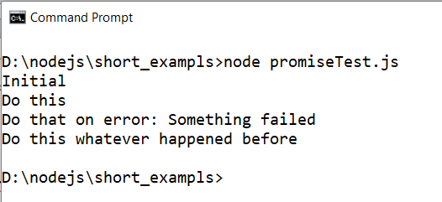
ตัวอย่างแสดงการทำงานของ Promise
var doSomething = () => new Promise((resolve, reject) => {
console.log('Initial');
resolve();
})
.then(() => {
console.log('Do this');
throw new Error('Something failed');
console.log('After throwing!');
})
.catch((err) => {
console.log('Do that on error:', err.message);
})
.then(() => {
console.log('Do this whatever happened before');
});
doSomething();

Slide 11
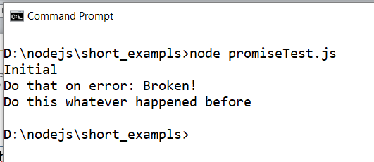
ตัวอย่างแสดงการทำงานของ Promise
var doSomething = () => new Promise((resolve, reject) => {
console.log('Initial');
reject(Error("Broken!"));
})
.then(() => {
console.log('Do this');
throw new Error('Something failed');
console.log('After throwing!');
})
.catch((err) => {
console.log('Do that on error:', err.message);
})
.then(() => {
console.log('Do this whatever happened before');
});
doSomething();

Slide 12
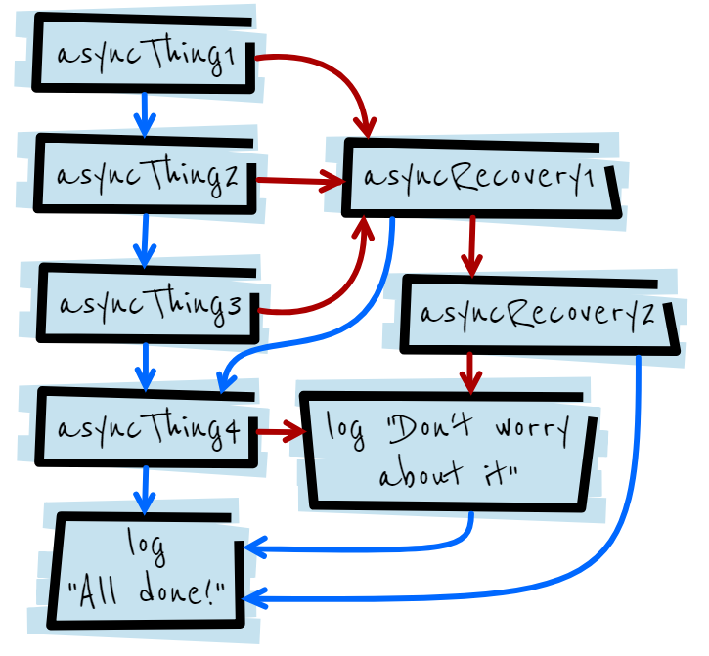
ตัวอย่างจาก https://developers.google.com/web/fundamentals/primers/promises
asyncThing1().then(function() { return asyncThing2(); }).then(function() { return asyncThing3(); }).catch(function(err) { return asyncRecovery1(); }).then(function() { return asyncThing4(); }, function(err) { return asyncRecovery2(); }).catch(function(err) { console.log("Don't worry about it"); }).then(function() { console.log("All done!"); })
Notes:
Promise.all(arrayOfPromises).then(function(arrayOfResults) { //... }) Promise.all takes an array of promises and creates a promise that fulfills when all of them successfully complete. You get an array of results (whatever the promises fulfilled to) in the same order as the promises you passed in.

